Slide 1
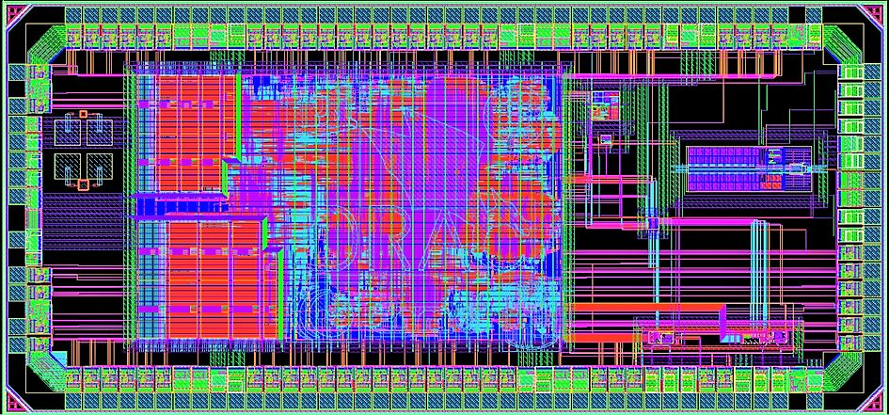
Arquitectura y diseño de Procesadores
Introducción
Dr. Luis A. Villa Vargas
Dr. Marco A. Ramírez Salinas
M. En C. José A. Flores Escobar
Sargantana, 3ra generación de procesadores Lagarto, fabricado via Europractice.

Slide 2
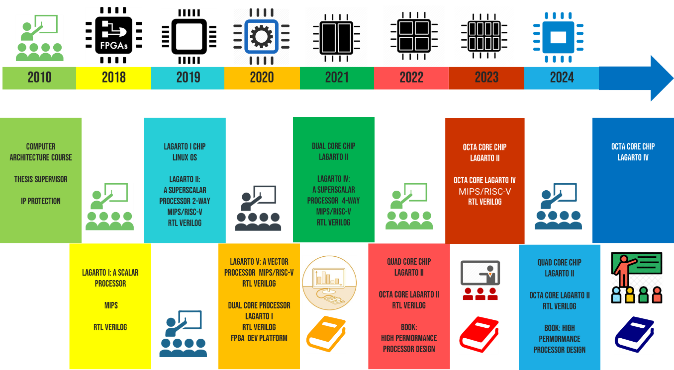
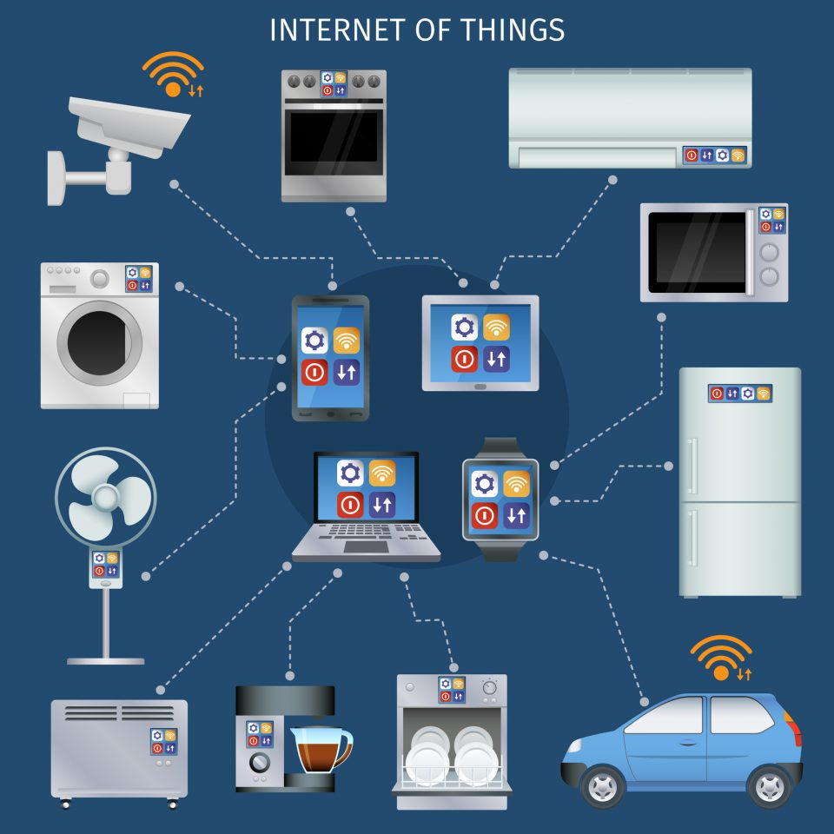
Lagarto RISC-V
Una iniciativa nacional para el desarrollo de CPU’s y Sistemas Operativos con tecnologías abiertas
El mapa de ruta que hemos establecido para la iniciativa Lagarto, es continuar su desarrollo mejorando las arquitecturas en desempeño y consumo de energía y explorando el diseño de chips multinúcleos para su aplicación en el mercado de la supercomputación, sin dejar de lado la generación de talento.
INTRODUCCIÓN

Slide 3
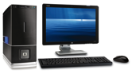
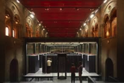
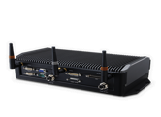
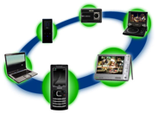
Tipos de Computadoras
Segmentos de mercado
Computadoras de escritorio
Son de propósito general, existe variedad de software.
Sujeta a un compromiso Costo/Desempeño.
Servidores de computadoras
Basados en redes.
Alta capacidad, desempeño, confiable.
El rango va desde pequeños servidores hasta del tamaño de un edificio.
Computadoras embebidas
Ocultas como componentes de un sistema.
Restricciones rigurosas de costo (Consumo de energía /desempeño).
Computadoras móviles
Basados en redes inalámbricas
Son de uso personal.
Son de propósito general, existe variedad de software.
Restricciones rigurosas de costo (Consumo de energía/Desempeño).
Introducción

Slide 4
El mercado de los procesadores
Histórico
Nota 1: 2015 en adelante corresponde sólo a Smartphones
Nota 2: Escala en millones
Introducción

Slide 5
Mercado de procesadores 2020
.
Introducción

Slide 6
Procesadores Embebidos a detalle - 2020
.
Introducción

Slide 7
Objetivos del curso
Comprender:
¿Cómo es que los programas se trasladan a lenguaje máquina?
Y cómo es que el hardware los ejecuta
La interfaz hardware/software
Cómo es, y como se diseña el hardware de los procesadores
¿Qué determina el desempeño de un programa?
Cómo es que se puede mejorar
¿Cómo es que los diseñadores mejoran el desempeño de los procesadores?
Cómo se puede evaluar el desempeño
Introducción

Slide 8
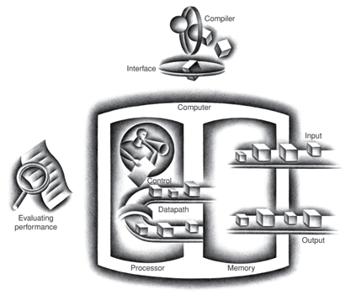
Componentes de una computadora
Los mismos componentes para todo tipo de computadoras:
Escritorio, Servidores, Embebidos, Móviles.
Entrada/salida incluye:
Dispositivos interface-usuario
Pantalla, teclado, ratón.
Dispositivos de almacenamiento.
Disco duro, CD/DVD, flash
Adaptadores de red.
Para comunicarse con otras computadoras
Introducción

Slide 9
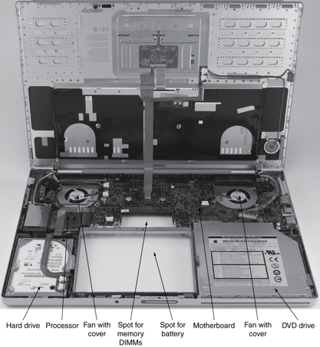
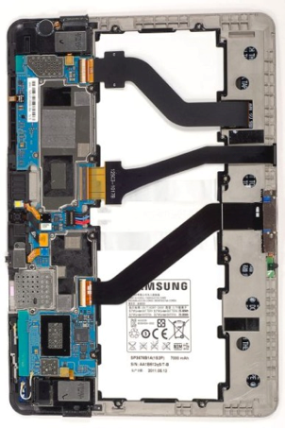
PC: Laptop/Tableta
Introducción

Slide 10
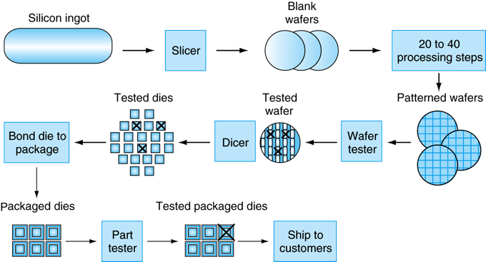
Fabricación de CI CMOS
Verificación: Proporción de chips correctos por oblea
Introducción

Slide 11
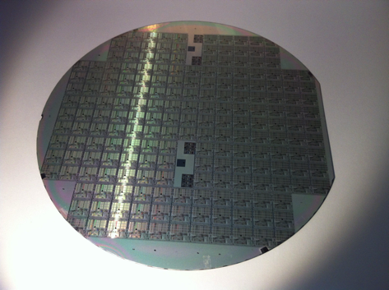
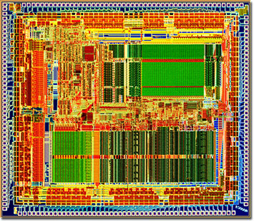
Oblea con Procesadores
MIPS R3000 32 bits L1 64KB Tec 1.2um
Introducción

Slide 12
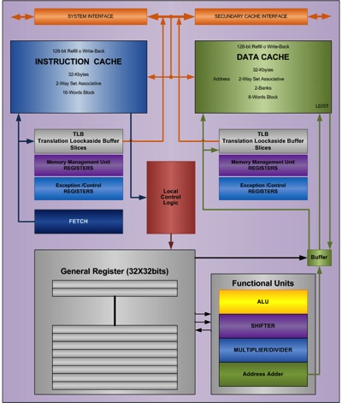
MIPS R3000 - Arquitectura
MICROARQUITECTURA
ISA de instrucciones de 32-bits
Emite a 4 unidades de ejecución.
Consistencia de memoria secuencial.
Mecanismo de recuperación por fallo de excepciones.
32 Registros (32-bits) de propósito general
Jerarquía de Memora: Sistema no bloqueante.
Introducción

Slide 13
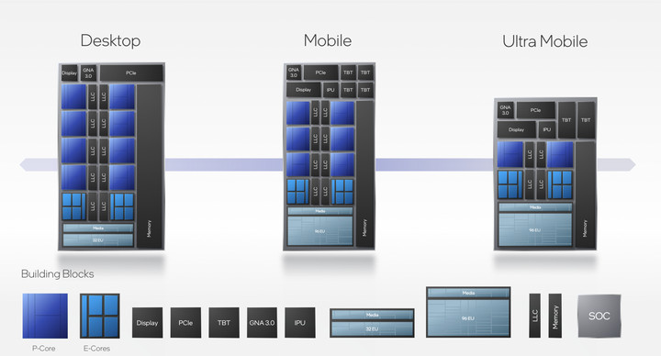
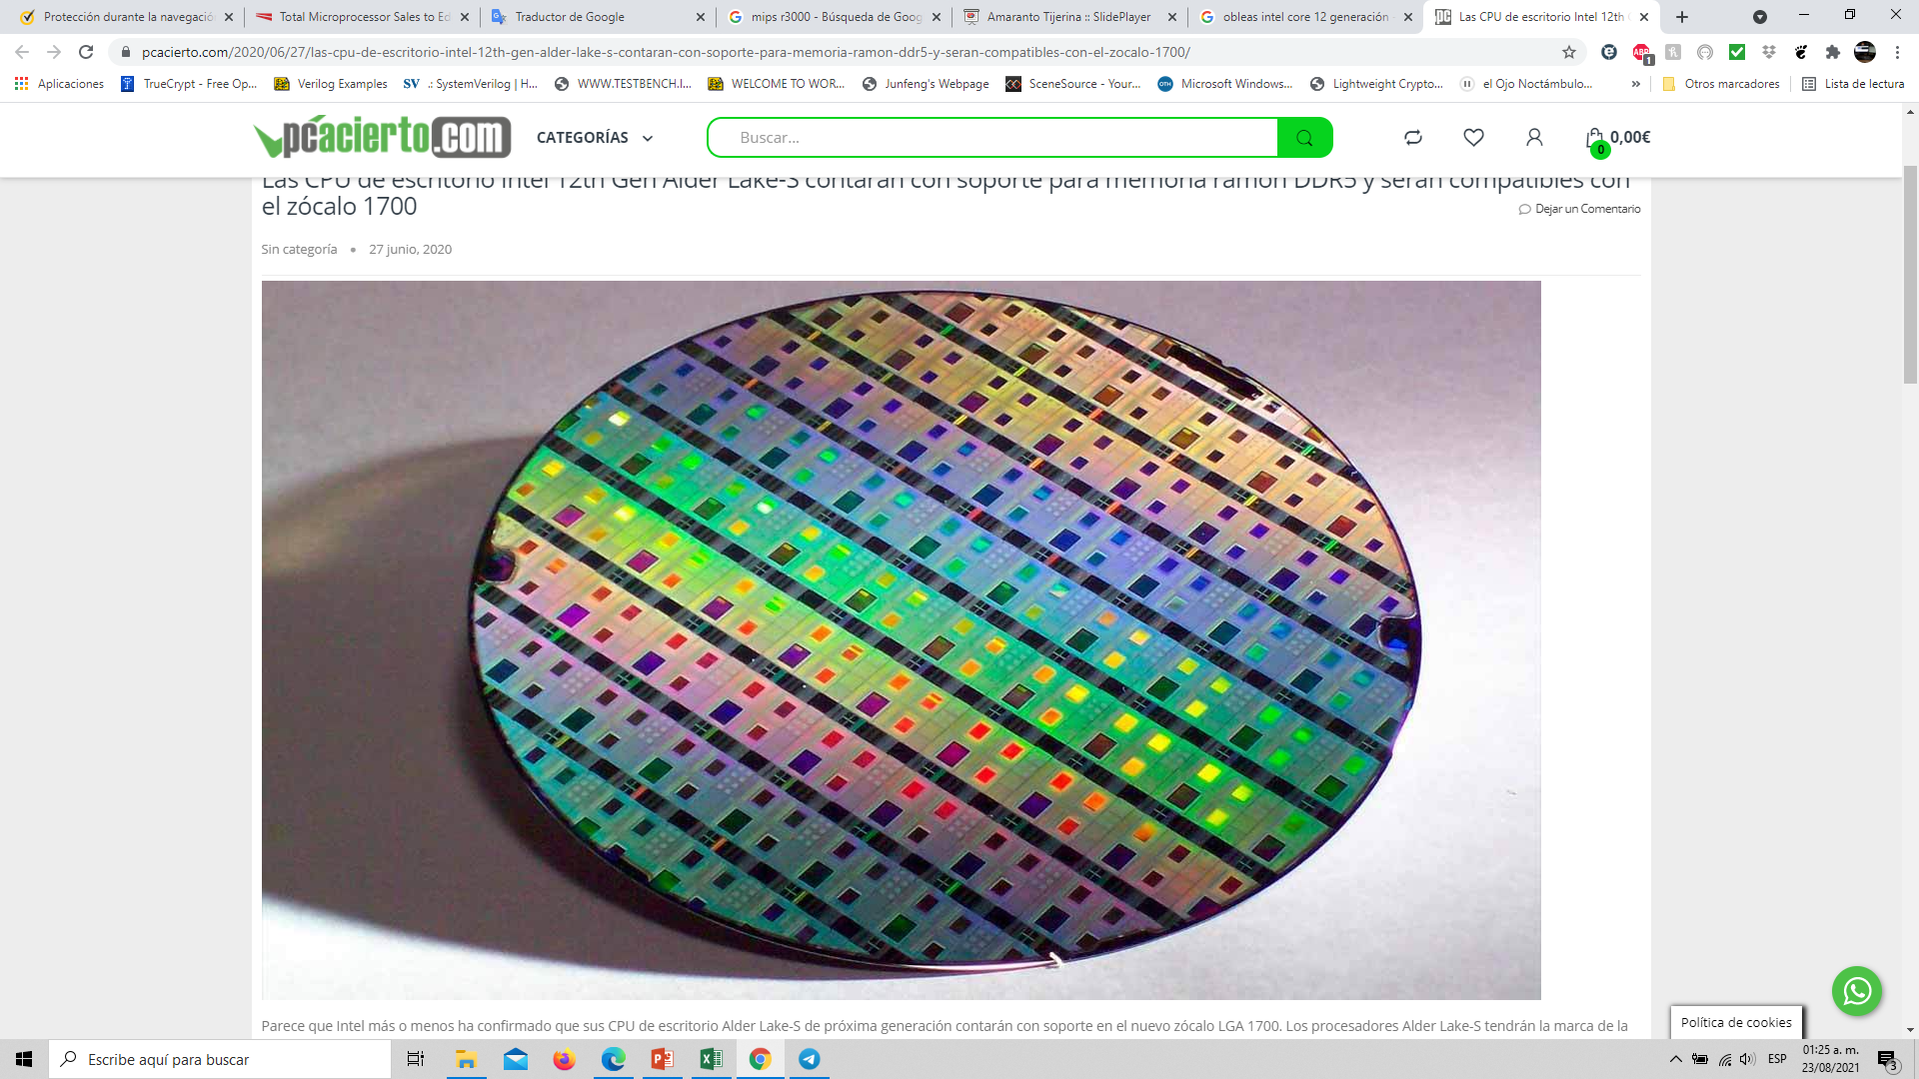
Oblea con Procesadores Intel
Alder Lake-S 12ª Generación (multiprocesador, (p) nucleos de alto desempeño / (E) Nucleos de alta eficiencia)
Introducción

Slide 14
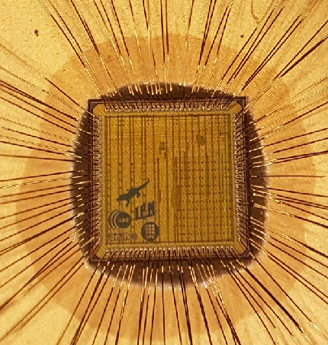
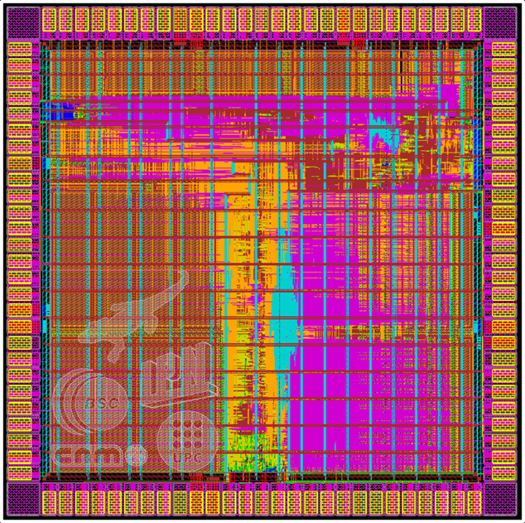
Lagarto HUN
64 bits Tec 64nm TSCM
Introducción

Slide 15
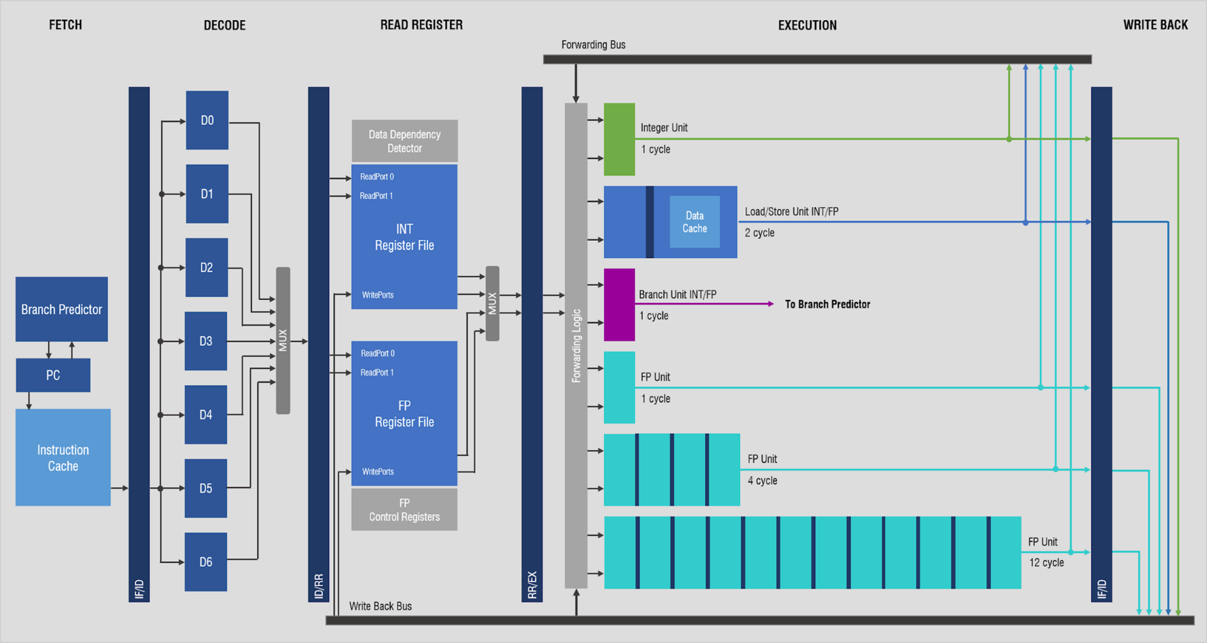
Lagarto HUN
Microarquitectura 64 bits
Introducción

Slide 16
Resumen
De la introducción
Tipos de computadoras:
Por segmento de mercado
Objetivo del curso
Comprender el proceso de compilación
Comprender la Arquitectura de los procesadores
Comprender la interfaz Hardware/Software
Comprender el flujo de diseño a nivel RTL
Fabricación de Circuitos Integrados
Cómo se fabrican los procesadores
Síntesis VLSI
Arquitectura Lagarto HUN
ISA 32 bits
Registros Generales (64 bits)
Cache de 1er Nivel (D:32KB/I:32KB)
Arquitectura Lagarto Hun
ISA de 32 bits RISC-V
32 Registros INT y 32 Registros de FP, – 64bits
L1-I 8K
L1-D 16K
L2 Unificada 32K
Introducción

